Slide 1
WALLPAPER
Android
FPR-IOL2018
Università di Roma “Tor Vergata”
Ingegneria informatica
Alessio Rufini, Daniele Ferraro, Geremia Petricca

Slide 2
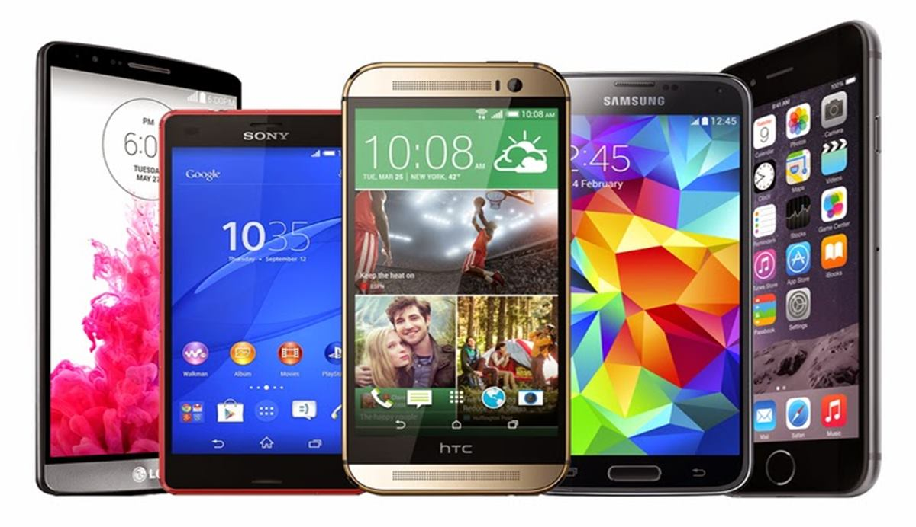
Wallpapers
Wallpapers … di che cosa si parla?
Sono immagini che a scopo decorativo possono essere poste su un qualsiasi dispositivo mobile come sfondo:
  per la schermata iniziale
  e/o per la schermata di blocco
Permettono all’utente di personalizzare il proprio dispositivo.
Ogni telefono o tablet, viene fornito con una selezione di sfondi incorporati.

Slide 3
Wallpapers
Le AZIONI che si possono intraprendere sui wallpapers sono le seguenti:
  Settaggio wallpaper di default
  Importazione wallpaper da fonti esterne(es. Web)
  Creazione wallpaper personalizzati
  Ottenere informazioni sui wallpapers(es. colori dominanti)
Fondamentalmente esistono 2 MODI per compiere queste azioni:
  Attraverso le app di sistema
  Utilizzando le classi fornite dalla libreria Android:
  public final class WallpaperManager added in API level 5
  public final class WallpaperColors added in API level 27

Slide 4
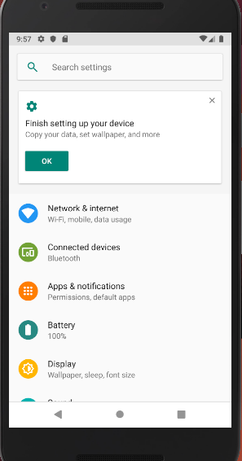
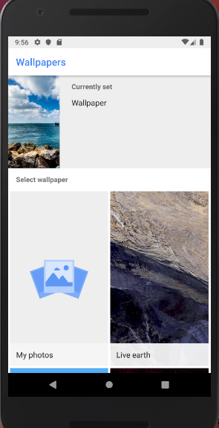
Wallpapers
APP DI SISTEMA
Navigando tra le impostazioni di sistema è possibile arrivare all’App di default che ci permette di selezionare, configurare ed impostare il wallpaper per le schermate Home e di blocco del dispositivo.

Slide 5
Wallpapers
CLASSI LIBRERIA ANDROID
E’ anche possibile interagire con i wallpaper implementando un’attività che sfrutta le classi fornite dalla libreria android.app. :
WallpaperManager
Fornisce accesso allo sfondo del sistema : con essa è possibile ottenere lo sfondo corrente, le dimensioni desiderate dello sfondo, impostare lo sfondo corrente partendo da diversi tipi di risorse (.jpg, .png, bitmap), cancellare lo sfondo ed altro.
Alcuni dei metodi più comunemente utilizzati sono :
getIstance(Context context): recupera un WallpaperManager associato al contesto
getDrawable(): recupera lo sfondo del sistema corrente

Slide 6
Wallpapers
setBitmap(Bitmap bitmap) : cambia lo sfondo corrente del sistema con l’imagine bitmap fornita.
Il S.O. non ottimizza da se i wallpapers: la responsabilità della loro funzionalità è delegata al programmatore
WallpaperColors
Introdotta con android Oreo 8.1, permette alle app esterne di ottenere informazioni sui colori di un Wallpaper, attraverso i seguenti metodi:
getPrimaryColor(): restituisce il più rappresentativo colore del wallpaper
getSecondaryColor(): restituisce il 2° colore più dominante del wallpaper
getTertiarycolor(): restituisce il 3° colore più dominante del wallpaper
Per esempio può essere utile per impostare il colore dei widgets della propria app uguale al colore dominante dello sfondo.

Slide 7
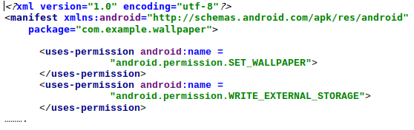
Wallpapers
PERMISSION
Per usufruire dei servizi offerti dalle classi sopra citate, l’app deve richiede alcuni permessi nel file Manifest dell’app.
A seconda dei metodi utilizzati, possono essere necessari più o meno permessi rispetto a quelli indicati nell’esempio seguente.
Fino ad Android Mashmallow 6.0 (API level 23) tali permessi dovevano essere dichiarati solo nel Manifest.

Slide 8
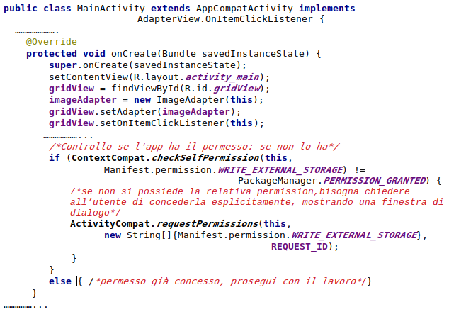
Wallpapers
Da Mashmallow in poi invece, oltre a dichiararle nel Manifest, l’app dovrà richiedere le autorizzazioni necessarie all’utente in fase di runtime.
Inizialmente si controlla se l’app possiede i permessi :

Slide 9


Wallpapers
Se l’app non è in possesso dei permessi necessari, con il metodo ContextCompat.requestPermission() attraverso una finestra di dialogo viene richiesto all’utente di concederli esplicitamente.
Una volta concesse, le autorizzazioni non verranno più richieste, perché il S.O. memorizza le impostazioni.
Tuttavia l’utente potrà revocarle in qualsiasi momento accedendo alle impostazioni di sistema.
Se invece l’utente rifiuta di concedere le autorizzazione richieste, l’app dovrà gestire tale scelta.

Slide 10

Wallpapers
La scelta effettuata dall’utente (attraverso la finestra di dialogo) di concedere o meno le autorizzazioni all’app richiedente, sarà gestita nella callback onRequestPermissionsResult():

Slide 11
Wallpapers
APP WALLPAPER
Per mostrare un esempio di utilizzo dei servizi citati, forniamo a corredo di tale presentazione l’app Wallpaper da noi sviluppata.
Tale app è stata progettata e testata per essere utilizzata con “minSdkVersion 19“ e “targetSdkVersion 28”: in quanto sono state implementate entrambe le richieste di permessi (manifest e runtime).
Una volta lanciata l’app, l’attività principale ha il compito di:
verificare che l’app possieda tutte le relative autorizzazioni ed eventualmente richiederle a runtime (già discusso nelle precedenti slides).
impostare un Button che permette di accedere (attraverso un intento implicito) direttamente alle impostazioni di sistema per gestire le autorizzazioni.

Slide 12

Wallpapers
impostare una ImageView che mostra inizialmente (autorizzazioni permettendo) l’anteprima dello sfondo corrente, e successivamente quello selezionato dall’utente. Ecco il layout dell’activity:

Slide 13
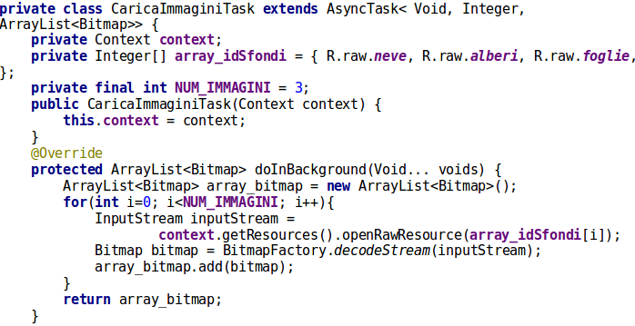
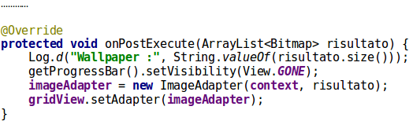
Wallpapers
inizializzare una GridView che conterrà le immagini di sfondo da selezionare. Per non sovraccaricare il thread della UI, il lavoro di lettura e decodifica delle risorse dalla cartella res/raw, viene eseguito in un thread in background (un AsyncTask )

Slide 14
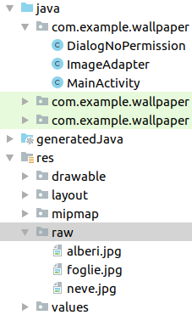
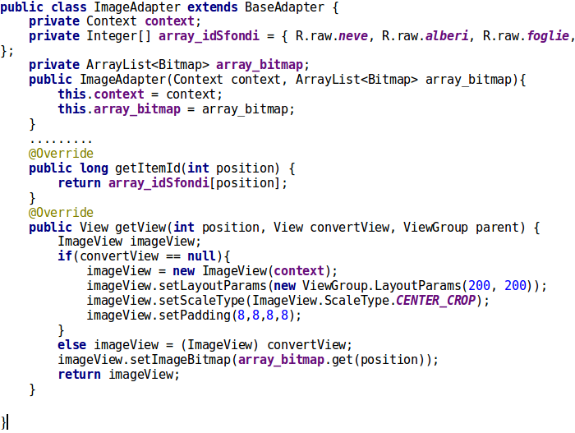
Wallpapers
fornire le immagini caricate in memoria alla GridView attraverso un ImageAdaper (il quale estende BaseAdapter)

Slide 15
Wallpapers
supponendo che l’app sia in possesso di tutte le autorizzazioni necessarie, la MainActivity chiama la procedura updateWallpaper(), la quale ottiene un’istanza di WallpaperManager attraverso il metodo statico WallpaperManager.getIstance().
sempre in updateWallpaper() viene poi chiamato il metodo getDrawable(), dell’istanza sopra ottenuta, per recupere lo sfondo corrente del sistema. Questo viene restituito come oggetto Drawable : “astrazione generale per qualcosa che può essere disegnato”.
prima di lasciare la procedura updateWallpper(), con il metodo ImageView.setImageDrawable() l’activity imposta come contenuto dell’ImageView lo sfondo corrente appena recuperato.

Slide 16
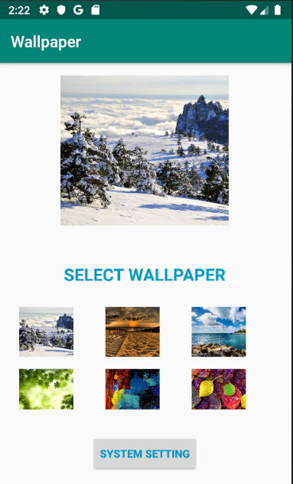
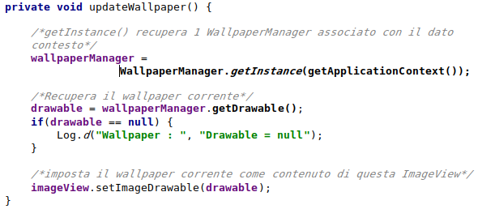
Wallpapers
.

Slide 17
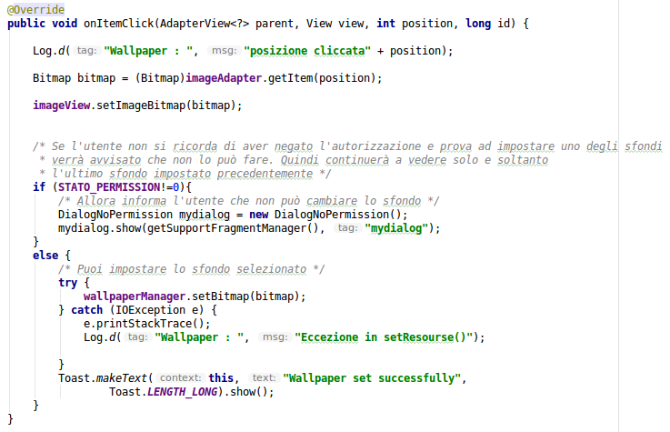
Wallpapers
infine, nella callback onItemClick() viene gestita la selezione dell’utente: nel momento in cui sceglie un determinato wallpaper, questo sarà impostato sia nella ImageView dell’app che come sfondo della schermata Home.

Slide 18
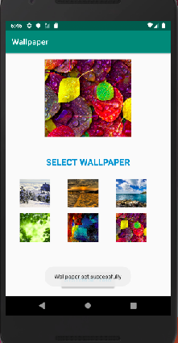
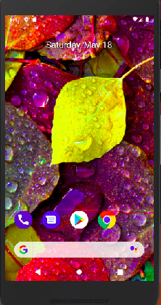
Wallpapers
Attraverso il metodo wallpaperManager.setBitmap() viene effettivamente impostato lo sfondo corrente del sistema con l’immagine selezionata dall’utente.

Slide 19
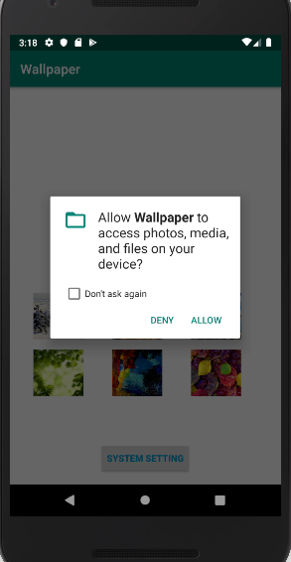
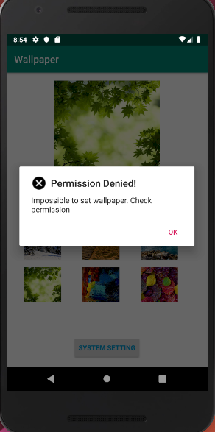
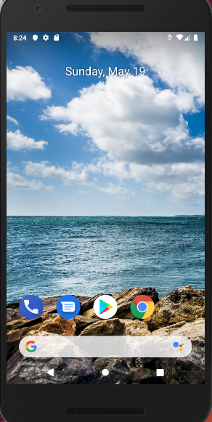
Wallpapers
Se l’App non è in possesso delle autorizzazioni necessarie (es. l’utente non le ha concesse a runtime) e si proverà a selezionare uno sfondo, apparirà una finestra di dialogo che specifica che l’app non detiene i permessi; di conseguenza lo sfondo corrente rimarrà l’ultimo impostato precedentemente.

Slide 20
Wallpapers
“Estensione” dei Wallpaper sono i Live Wallpaper (sfondo animato):
si differenziano da un wallpaper usuale per il contenuto dinamico.
Un Live Wallpaper è un servizio Android: può essere realizzato a partire da una gif animata (in seguito trasformata in un oggetto di Movie); o tramite funzioni che “disegnano” ripetutamente figure geometriche in posizioni differenti dello schermo, dando un effetto di animazione.
La libreria android.service.wallpaper fornisce le seguenti classi, aggiunte in API level 7, per la gestione dei live Wallpaper :
  WallpaperService : estende Service, ed è responsabile della visualizzazione del live wallpaper dietro le applicazioni
  WallpaperService.Engine : l’attuale implementazione del live wallpaper
  WallpaperInfo : utilizzata per specificare le meta informazioni di un live wallpaper
Per approfondimenti consultare https://developer.android.com/

Slide 21
Wallpapers
RIFERIMENTI:
https://developer.android.com/
https://stackoverflow.com/
https://www.html.it/
http://www.massimoregoli.com

